Slide 1
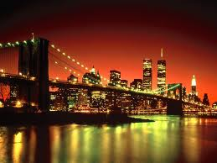
NOWY JORK

Slide 2
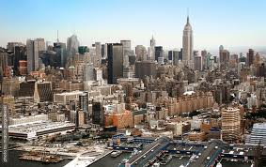
Nowy Jork to jedno z najbardziej niezwykłych miejsc na świecie. Każdy podróżnik chciałby spędzić tu choć kilka dni, poczuć unikalną atmosferę tej największej na świecie metropolii i zwiedzić tutejsze atrakcje turystyczne.

Slide 3
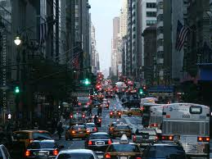
„Wielkie Jabłko”, jak nazywany jest przez Amerykanów Nowy Jork, to jedno z najbogatszych i najbiedniejszych miejsc w USA jednocześnie – nigdzie indziej dysproporcje społeczne nie są tak wyraźne jak tutaj.

Slide 4
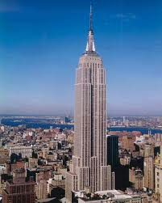
Nowy Jork może być jednak słusznie nazywany światową stolicą w co najmniej w kilku kategoriach: biznesu, kultury, sztuki, mody.

Slide 5
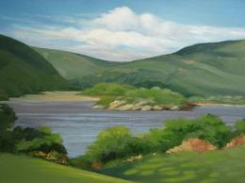
Dzisiejsze miasto znajduje się na wyspie Manhattan, zamieszkałej niegdyś przez ludność indiańską z plemienia Algonkinów.
Pierwszy Europejczyk - Giovanni da Verrezano - dotarł na nią w roku 1524.
W1609r. Brytyjczyk Henry Hudson odkrył w tym regionie rzekę, nazwaną później jego imieniem.

Slide 6
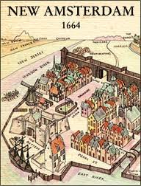
W1624r. Holenderska Kompania Zachodnioindyjska kupiła wyspę od Algonkinów i założyła na niej pierwszą osadę, nazwaną Nowy Amsterdam. Za ziemię zapłacono wówczas ok. 60 guldenów, co odpowiada 24$.
Ponieważ osada nie przyniosła Holendrom oczekiwanych zysków, w 1664 r. oddali ją Anglikom, którzy, na cześć Księcia Yorku, zmienili jej nazwę na Nowy Jork. Pod brytyjskimi rządami szybko wzrosła liczba mieszkańców i miasto rozkwitło.

Slide 7
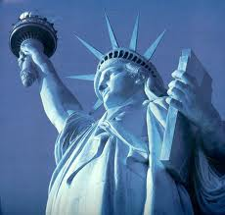
Nowy Jork szybko stał się największym miastem USA. Jego sukces opierał się na handlu morskim oraz przemyśle.
W drugiej połowie 19. wieku powstało wiele dzisiejszych atrakcji miasta m.in.: Central Park, Metropolitan Museum of Art., Statua Wolności czy Brooklyn Bridge.
W 1898r. Nowy Jork podzielono na 5 dzielnic: Manhattan, Brooklyn, The Bronx, Queens and Staten Island.
W roku 1904 wybudowano
pierwszą linię metra

Slide 8
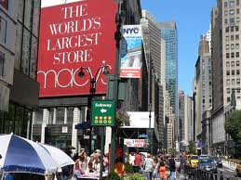
Nowy Jork jest znaczącym ośrodkiem finansowym i kulturalnym Stanów Zjednoczonych. Co roku odwiedza go ok. 25 mln turystów.
Ma on bardzo dobrze rozwiniętą bazę turystyczną, z wieloma ekskluzywnymi hotelami oraz restauracjami. Znajdują się tu także wielkie sklepy, należące do największych salonów mody na świecie.

Slide 9
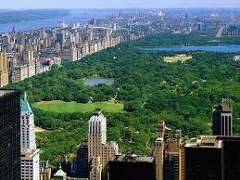
Zapraszam na wycieczkę
po Nowym Jorku ☺

